Slide 1

MOVIMAP - FASE 2
Diseño e implementación de una plataforma web colaborativa para el reporte y visualización de incidencias de accesibilidad.
  Juan Candia
  Belén Díaz
  Carlos Espinoza
  Profesor: Aldo Martinez
  Ingeniería en Informática | Sede Antonio Varas

Slide 2
INDICE
  Introducción a la fase
  Principales Avances del proyecto
  Cambios destacados
  Mapa tecnológico (Diagrama de secuencia)
  Demo
  Pendientes y Conclusiones

Slide 3
INTRODUCCIÓN A LA FASE
  En esta fase del proyecto se darán a conocer los principales avances y modificaciones al proyecto “Movimap”.
  Luego, se mostrará un mapa tecnológico para dar a conocer el mapa tecnológico de nuestra app web.
  Finalmente, se llevará a cabo una demo mostrando el estado actual de la aplicación y sus funciones más destacadas.

Slide 4

PRINCIPALES AVANCES
  Plataforma geo-referenciada de reportes de accesibilidad urbana.
  Usuarios con registro, login y roles (RLS).
  Mapa interactivo con filtros y búsqueda de direcciones
  Reportes con foto, severidad y ubicación.
  Votación comunitaria con score automático.
  Panel admin (estados, denuncias y auditoría). *
  Datos exportables a Power BI vía conexión directa a BD.
  Deploy en Netlify + Scrum (GitHub Projects).

Slide 5
CAMBIOS DESTACADOS
Cambio de panel admin a panel consumible desde BD | Cambio de panel admin a panel consumible desde BD
Enfoque Original (Módulo en App) | Enfoque Actual (Capa de BI Externa)
Estadísticas embebidas en el panel admin. | Capa analítica dedicada en Supabase (schema bi).
Dashboards rígidos atados al desarrollo frontend. | Rol seguro de solo lectura (bi_reader) y vistas vía PostgREST.
Sobrecarga de funciones operativas en la app. | Enriquecimiento dimensional: geografía (comuna/barrio) y tiempo local (America/Santiago).
Mantenimiento costoso ante nuevas preguntas de negocio. | Consumo directo e independiente desde Power BI u otras herramientas.
BENEFICIOS
  Seguridad y Performance: El rol de solo lectura aísla las consultas pesadas de la operación diaria.
  Escalabilidad Analítica: Nuevos reportes y filtros se crean en Power BI sin tocar el código de la app.
  Gobierno de Datos: Dimensiones territoriales y temporales estandarizadas en una única fuente de verdad.

Slide 6
CAMBIOS DESTACADOS
OTROS CAMBIOS DESTACADOS
  SCORE CALCULADO POR VISTAS A PARTIR DE LOS VOTOS (EN VEZ DE GUARDADO)
  ELIMINACIÓN DEL ROL INSTITUTION Y COLUMNAS DUPLICADAS
  RLS RESPETADO (SIN SECURITY DEFINER EN ACCIONES DE USUARIO)
  PÁGINA PROPIA /INCIDENT/:ID (REEMPLAZA AL MODAL DE DETALLE)
  SISTEMA DE DISEÑO CON TOKENS, INTER Y LAYOUT 3 COLUMNAS
  BACKLOG EN GITHUB PROJECTS (FUENTE OFICIAL)
  EXPORTACIÓN BI SEGURA (ROL BI_READER + VISTAS ESPEJO EN PUBLIC)
  DIMENSIONES GEOGRÁFICAS Y TEMPORALES PARA EL ANÁLISIS
Notes:
1. Antes se guardaba el puntaje/votos duplicados en la tabla y se desincronizaban; ahora el score se calcula en tiempo real desde los votos (decisión D2).
2. El rol extra y los campos repetidos complicaban el modelo; se simplificó consolidando roles en profiles (decisión D6).
3. security definer saltaba las políticas y producía un bug de votos; las acciones de usuario ahora respetan RLS.
4. La ruta propia permite compartir enlaces directos a cada incidente y mejora la navegación en móvil.
5. Tokens + Inter y sidebar "abordable" mantienen la funcionalidad intacta mientras se adapta el look (Sprint 4).
6. La planificación de los 4 sprints vive en GitHub Projects y no en documentos sueltos.
7. PostgREST no exponía el esquema bi, por eso se sumaron vistas espejo en public y el rol de solo lectura para exportar con seguridad.
8. Se capturó región/provincia/comuna/barrio (reverse-geocoding) y hora/día/mes/semana en America/Santiago para analizar por ubicación y zona horaria.

Slide 7
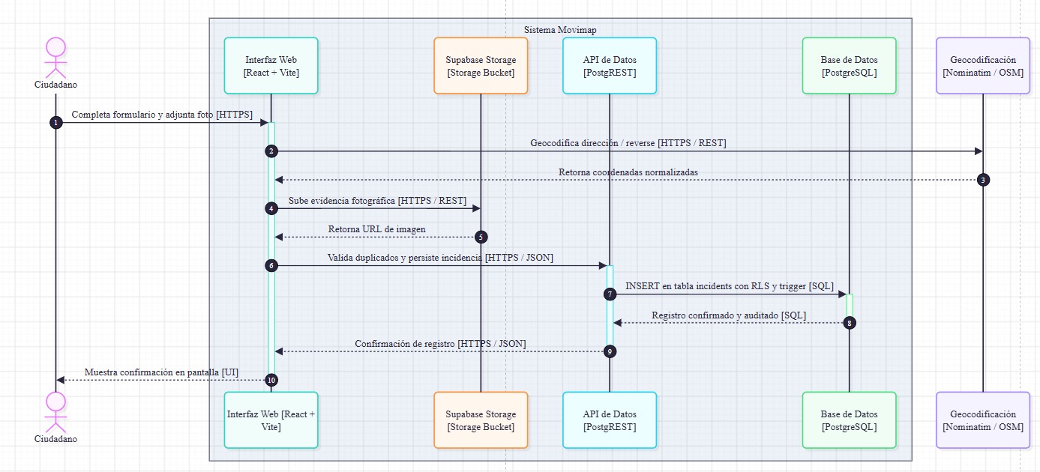
MAPA TECNOLÓGICO (DIAGRAMA DE SECUENCIA)

Slide 8
DEMO

Slide 9
PENDIENTES Y CONCLUSIONES
  Movimap cuenta con el flujo principal completamente operativo: registro y login de usuarios, mapa interactivo con reportes geo-referenciados, votación comunitaria con score automático y panel de administración, junto a una capa BI que permite consumir los datos directamente desde la base de datos (Power BI). Puede considerarse una plataforma usable y desplegada en Netlify.
  Quedaron pendientes el plan de pruebas y el manual de despliegue, además de tareas de optimización (alta carga de reportes, modo oscuro, exportación CSV). Estos son los últimos pasos para cerrar la validación del proyecto.

